Slide 1
ИРГЭНИЙ БОЛОВСРОЛ ТӨВ ТББ юу хийж байна вэ?
АНУ-ын Иргэний боловсрол төвөөс эрхлэн гаргасан Ардчиллын үндэс цуврал номыг орчуулан бага, дунд, ахлах ангийн сурагчдад хүргэж байна.
ЭРХ МЭДЭЛ
ХУВИЙН ОРОН ЗАЙ БА НУУЦ
ҮҮРЭГ ХАРИУЦЛАГА
ШУДАРГА ЁС

Slide 2
Шударга ёсонд хэрхэн суралцах вэ?

Slide 3
Мэдлэг, чадвар, хандлага
Шударга ёсны тухай сурч мэдэх
Шударгаар хуваарилах, засч залруулах, шударгаар шийдвэрлэх аргад суралцах
Суралцсан зүйлээ бусдад түгээх, өөрөө хэрэгжүүлэх хандлагыг төлөвшүүлэх
О
О
О
С
О
О
О

Slide 4
Мэдлэг
Тэд яагаад энэ сэдвийг заавал мэдэх ёстойг тайлбарлах
Сэдэв бүрийг заахын өмнө тухайн сэдэв яагаад чухал болохыг ойлгуулсан товч мэдээлэл өгөх
Сургалтанд оролцогчид мэдэх ёстой гол баримт, мэдээллийг заах
Ярьж буй сэдвээ дэлгэрэнгүй болгох, хүчитгэхийн тулд оролцогчдод сэдэвтэй холбоотой нэмэлт мэдээллийг тарааж өгөх
Гол мэдээллийн дагуу оролцогчдоос бодит жишээ, тохиолдолд ярихыг урих
Мөн аудио болон видео баримтуудыг хамтад нь ашиглах
Оролцогчид мэдлэгээ дээшлүүлж чадсан эсэхийг дасгал ажлаар баталгаажуулах

Slide 5
Ур чадвар
Оролцогчдынхоо ямар чадварыг дээшлүүлэх гэж байгаагаа нэрлэх
Яагаад эдгээр чадвар хэрэгтэй талаар хэлэх
Чадварыг нь хөгжүүлэх алхамыг тайлбарлах
Оролцогчдын сурах орчинд тохирсон үр бүтээлтэй аргыг ашиглах
Чадварыг хөгжүүлэх дасгалыг хийхэд шаардлагатай материалыг бэлтгэх
Бүх оролцогчид хэн нь юу хийж байгааг харах боломжийг олгох
Дасгал, даалгаврыг хийх тайлбарыг бичгээр, зурган хэлбэрээр үзүүлсэн тараах материал ашиглах

Slide 6
Шударга ёсны зарчим
ШУДАРГААР ХУВААРИЛАХ. Энэ нь хэд хэдэн хүнд, эсхүл бүлэг хүмүүст ямар нэг зүйлийг хуваарилахдаа баримтлах шударга ёсны асуудал юм. Хүний эрх: цалин хөлс, үг хэлэх эрх, Үүрэг хариуцлага: Татвар, гэрийн ажил, үүрэг даалгавар
ШУДАРГААР ЗАСЧ ЗАЛРУУЛАХ. Хувь хүн, бүлэг хүмүүсийн гэм буруутай үйлдэл, хор хохиролд ямар арга хэмжээ авах тухай асуудлыг хөндөнө. Бусдыг хохироосон хэн нэгнийг шийтгэх, ямар нэг зүйлийг нь хулгайлсан бол буцааж өгөх, эвдэлж сүйдэлсэн бол зохих төлбөрийг төлөх гэх зэргээр хариу арга хэмжээ авдаг.
ШУДАРГААР ХЯНАН ШИЙДВЭРЛЭХ. Энэ нь мэдээллийг хэрхэн цуглуулж, шийдвэрийг хэрхэн гаргасантай холбогдох асуудал юм. Жишээ нь, гэмт хэрэгт холбогдсон хүнийг гэм буруутай эсэхийг нь нотлохдоо эрх нь хамгаалагдсан нөхцөлд эсхүл дарамт шахалт үзүүлж, тарчлаан тамласны дүнд авсан мэдүүлгийг ашигласан байж болно. Түүнлэн оролцогч, хамаарагч бүх талуудын мэдүүлгийг сонссоны үндсэн дээр эсхүл ийм арга хэмжээ авалгүйгээр шууд шийдвэр гаргаж болно. Шударгаар хянан шийдвэрлэх асуудал нь ямар мэдээлэлд үндэслэн шийдвэр гаргасан гэхээсээ мэдээлэл цуглуулах, шийдвэр гаргах үйл явц нь хэр шударга байсан бэ гэдэгт анхаарна.

Slide 7
Хандлага
Мэдээллээр хангах: Гол сэдэв буюу асуудал дээрээ тулгуурлан хандлагыг өөрчлөхөд нөлөөлөх гэж буй тохиолдолд тухайн сэдвийн хамгийн чухал хэсэгт оролцогчдын анхаарлыг татахаар мэдээллээ бэлтгэж ярих
Жишээ, үлгэр дууриал үзүүлэх: Сургагч багш өөрөө оролцооны аргуудыг хослуулан ашиглаж, оролцогчиддоо зөв үлгэр дууриал үзүүлэх
Туршлагаа хуваалцах: Тухайн сэдвийн хүрээнд мэдээлэл өгөхийн зэрэгцээ тэр талаарх сайн туршлагыг хэлж өгөх. Мөн тухайн сэдвийн хүрээнд туршлагатай, оролцогчдод зөв ойлголт, хандлага төрүүлэхүйц зочныг урьж оролцуулах
Оролцогчдыг багт хуваах эсвэл нийт оролцогчдын дунд хэлэлцүүлэг өрнүүлэх: Ингэснээр оролцогчид өөрсдийн санаа бодлоо илэн далангүй илэрхийлж, нэг нэгнээсээ суралцдаг. Харин хүн бүрд саналаа хэлэх боломжийг олгоход анхаарах хэрэгтэй.
Дүрд тоглуулах: Энэ нь оролцогчдод олон зүйлийг ойлгуулдаг. Жишээ нь, мэдээллээр хангахгүй, хүнд суртал гаргаж байгаа үйлдлийг дүрээр илэрхийлэхэд хүмүүст ийм үйлдэл гаргахгүй юмсан гэсэн сэтгэгдэл төрүүлдэг.

Slide 8
Бага анги Хэлэлцүүлэг Дүрд тоглох Жишээн дээр ажиллах Зурах

Slide 10
Дунд, ахлах анги
1. Хичээлийн зорилго
2. Түлхүүр үг
3. Тухайн сэдвийн талаарх товч мэдээлэл
4. Дасгал ажил буюу жишээ, өгүүллэг, судалгаа гэх мэт.
5. Тухайн дасгал ажилтай холбоотой хэлэлцүүлэг буюу асуулт хариулт, оюуны аргачлал арга
6. Даалгавар

Slide 11
Жишээ
Түймэр
Хөрш айлын хүүхдүүд болох Аюур, Ану нар
долоон настай. Тэд өөрсдийн хашаанд болон хөрш
Б-ийн хашаанд тоглодог. Хөрш А нь хашаандаа
навч шатаахыг олонтаа харсан бөгөөд тусламж
хэрэгтэй юу гэж асуухад “хол байцгаа” гэж голцуу
хариулдаг байв.
Хөршийг гэртээ байхгүй үеэр хүүхдүүд Б-ийн
хашаанд ороод тоглож гарчээ. Хэсэг хугацааны
дараа хүйтэрсэн тул тэд мод, навчсыг цуглуулан
шатааж дулаацахаар шийдэв. Энэ хооронд Аюур
гэрээсээ чүдэнз авчрав.
Асаасан галаа тойрон дулаацаж суутал ойролцоо
байсан хуурай өвсөнд гал авалцав. Өөрсдөө
унтраахаар оролдсон хэдий ч чадсангүй. Гал
байшин руу авалцаж, нийт 100 сая төгрөгийн
хохирол учруулав.

Slide 12
Шударгаар засч залруулах асуудлыг үнэлэх оюуны аргачлал арга
1. Гэм буруу, хор хохирлыг тодорхойлох нь
a. Гэм буруутай үйлдэл, хор хохирол нь юу байсан бэ?
b. Хэр ноцтой байсан бэ?
■ Далайц/хамрах хүрээ
■ Хугацаа
■ Үр нөлөө
■ Жигшигдэхүйц байдал

Slide 13
2. Холбогдогчийг гэм буруутай үйлдэл хийхэд хүргэсэн үндсэн шинж чанарыг олж тогтоох
a. Гэмт буруутай үйлдэл хийж байхдаа уг хүний сэтгэл санааны байдал ямар байв?
Үүнд:
■ Санаа зориг
■ Тайван бус байдал
■ Анзааргагүй байдал
■ Гарах үр дагаврын тухай мэдлэг
■ Сонголтоо хянах боломж
■ Хүлээсэн үүрэг хариуцлага
■ Харгалзах үнэт зүйл, ашиг сонирхол, үүрэг хариуцлага
b. Гэмт хэрэгт өмнө нь холбогдож байсан уу?
c. Шударгаар шийдвэрлэхдээ гэм буруутай этгээдийн ямар шинж чанарыг харгалзах вэ?
d. Гэм буруутай үйлдэл хийж, бусдад хор хохирол учруулсныхаа дараа тухайн хүн ямархуу мэдрэмжийг илэрхийлсэн бэ?
e. Гэм буруутай үйлдэл, бусдад хор хохирол учруулахад тухайн этгээд ямар үүрэг гүйцэтгэсэн бэ?

Slide 14
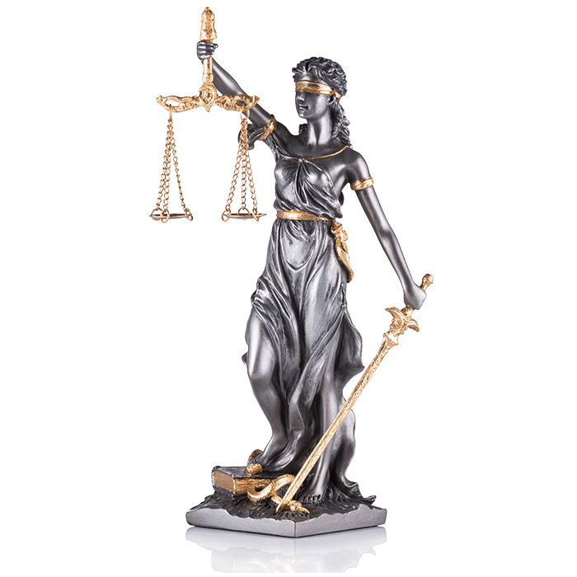
Фемида" буюу Фемис бол хууль ёсыг сахиулагч, тэгш эрх, шударга ёсны бэлэг тэмдэг болсон эртний Грекийн бурхан билээ.
Нүдээ боосон нь хэргийг шийдвэрлэхэд аль талд ямар этгээд байгааг нь мэдэхгүйгээр шударгаар шийдвэрлэх
Чих нь ил гарсан байгаа нь хэргийг шийдвэрлэтэл талуудын тайлбар, яллах дүгнэлт, өмгөөллийн үг зэргийг сонсож байх
Жинлүүр барьсан нь хэргийг шүүхдээ тэрээр аль нэг талыг баримтлахгүйгээр, талуудыг адил тэгш боломжоор ханган, нотлох баримт зэргийг олонд нээлттэй байдлаар үзүүлж, ил тодоор шийдвэрлэх
Сэлэм атгасан байгаа нь баримт нотолгоотой шийдвэр гарсан үед буруутай талыг шийтгэх
Могой нь хууль бус, шударга бус, зүй бус гэх мэт муу муухай бүхнийг төлөөлж байгаа ба Фемис номоор буюу хуулиар тэдгээрийг шийтгэх, засч залруулах

